Slide 1
WILLI DORNER
La Compagnie Willi Dorner est une entreprise de création collective qui vient de Vienne et qui a été créée en 1999. La troupe essaye de montrer par des sortes de sculptures, chorégraphies éphémères, que notre propre corps peut s'emparer et interpréter des lieux urbains et des statues connus ou moins connus des grandes villes. La troupe se transforme en sculpture vivante et elle se fond parfaitement dans le milieu urbain. Par ces sculptures chorégraphiques, les lieux et statues prennent un tout autre sens et une autre perception de l'art. Les danseurs font leurs performances aussi sur des lieux insolites ou bien en s'accrochant sur les murs. Le public apprend à connaître et à apprécier un tout nouvel art qui s'intitule : la performance.

Slide 2
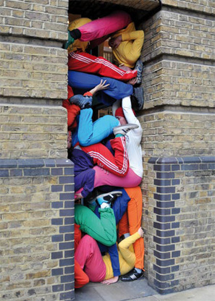
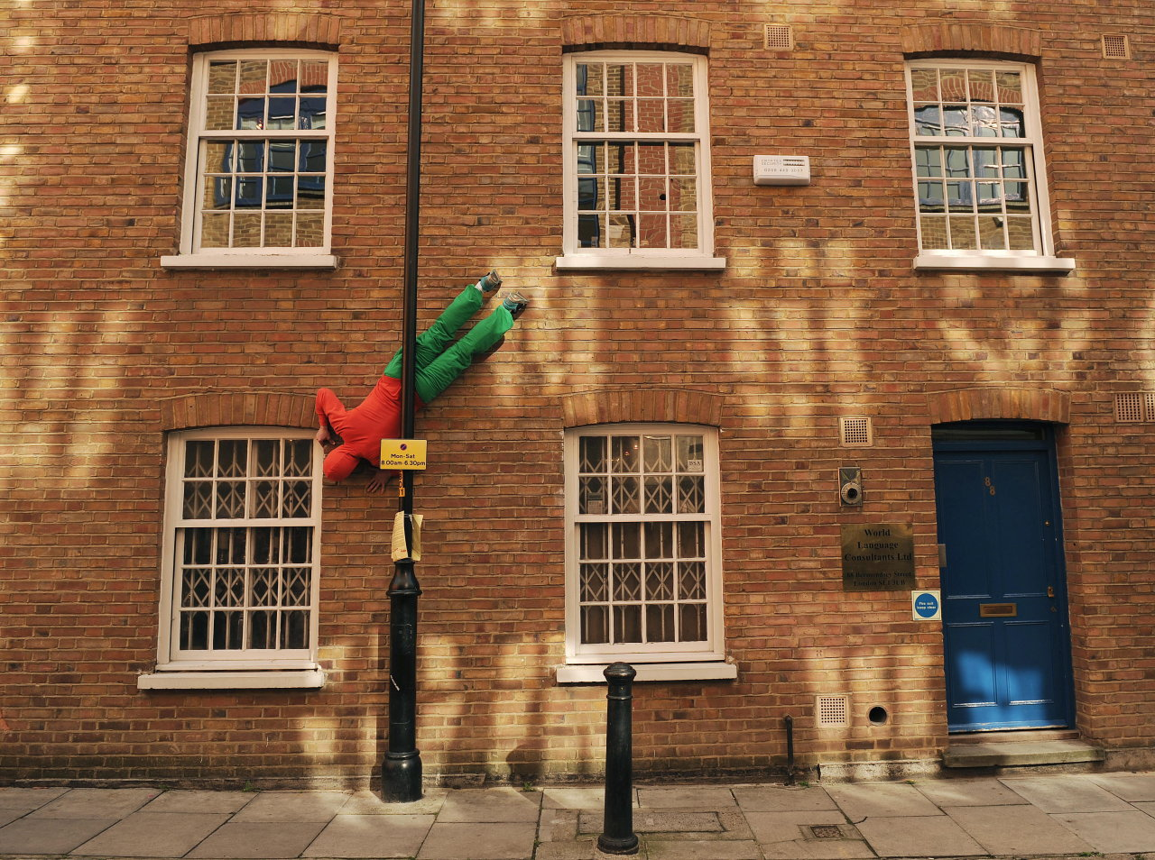

Slide 3
